Slide 1
Операции на графах
Подграф
Удаление ребра.
Удаление вершины. Добавление вершины. Добавление ребра. Отождествление вершин. Стягивание ребра
Расщепление вершины Разбиение ребра.
Дополнение графа
Объединение графов Пересечение графов
Соединение графов
Композиция графов Произведение графов

Slide 2
Графы лекция 2
Подграф графа — граф, все вершины и рёбра которого содержатся среди вершин и рёбер исходного графа.

Slide 3
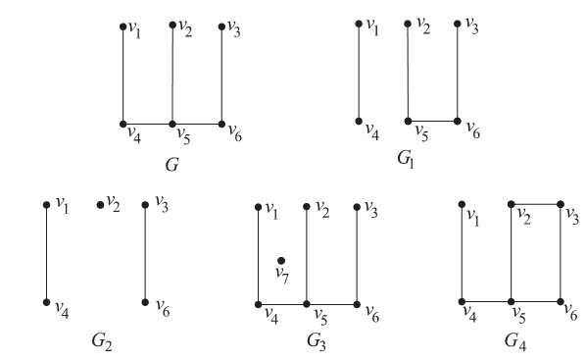
Граф G и графы, полученные применением к G операций удаления и добавления: удаление ребра (v4, v5); удаление вершины v5; добавление вершины v7; добавление ребра (v2, v3)

Slide 4
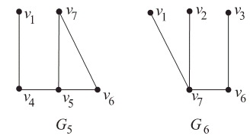
Графы, полученные применением к G операций отождествление вершин v2, v3 и стягивание ребра (v4, v5)

Slide 5
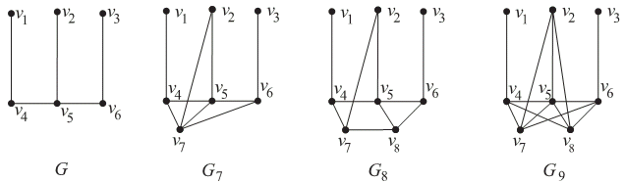
Размножение вершины v5 графа G, расщепление вершины v7 графа G7, дублирование вершины v7 графа G7 (графы G7, G8 и G9 соответственно)

Slide 6
Объединение графов
G₁(V₁, E₁) ∪ G₂(V₂, E₂) = G(V₁ ∪ V₂, E₁ ∪ E₂) Теорема 2.2. Пусть G₁ и G₂ – два графа (ориентированные или неориентированные одновременно), и пусть А₁ и А₂ – матрицы смежности вершин этих графов. Тогда матрицей смежности вершин графа G является матрица А, полученная поэлементным взятием максимального элемента вспомогательных матриц А₁′ и А₂′. Матрицы А_{i}′, i = 1, 2, получаются из А_{i} с помощью добавления нулевых строк и столбцов, соответствующих вершинам, отсутствующим в V _{i}, но присутствующим в V.
Следствие. Если элементы матриц смежности вершин А₁ и А₂ графов G₁ и G₂ принимают только значения 0 и 1, то операция взятия максимального элемента для нахождения матрицы смежности вершин графа соответствует логической сумме элементов.

Slide 7
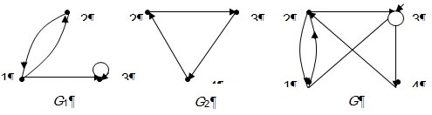

Slide 8
Пересечение графов
G₁(V₁, E₁) ∩ G₂(V₂, E₂) = G(V₁ ∩ V₂, E₁ ∩ E₂). Теорема 2.3. Пусть G₁ и G₂ – два графа (ориентированные или неориентированные одновременно), и пусть А₁ и А₂ – матрицы смежности вершин этих графов. Тогда матрицей смежности вершин графа G(V, E) является матрица А, полученная поэлементным взятием минимума вспомогательных матриц А₁′ и А₂′. Матрицы А_{i}′, i = 1, 2, получаются из А_{i} с помощью удаления строк и столбцов, соответствующих вершинам, не вошедшим в V.
Следствие. Если элементы матриц смежности вершин А₁ и А₂ графов G₁ и G₂ принимают только значения 0 и 1, то операция взятия минимального элемента для нахождения матрицы смежности вершин А графа G соответствует логическому (обычному) произведению элементов.

Slide 9
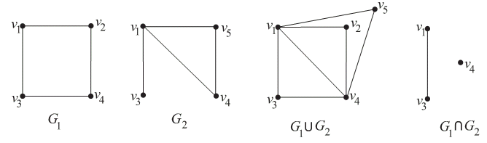
Графы G1, G2, их объединение G1 ∪ G2 и пересечение G1 ∩ G2

Slide 10

Соединение графов

Slide 11
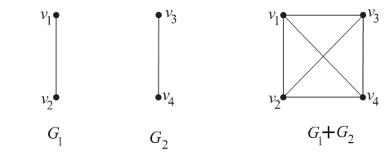
Графы G1, G2 и граф G1 + G2, полученный в результате их соединения

Slide 12
Декартово произведение графов V(G1 × G2) = V(G1) × V(G2)
гиперграф

Slide 13
Композиция графов
Пусть G₁(V,E₁) и G₂(V,E₂) – два ориентированных графа с одними и теми же множествами вершин V. Композицией G₁(G₂) графов G₁ и G₂ называется ориентированный граф с множеством вершин V, в котором существует дуга (vi, νj) тогда и только тогда, когда для некоторой вершины ν ∈ V существуют дуги (ν_{i}, ν) ∈ E₁ и (ν, ν_{j}) ∈ E₂.
Теорема. Пусть G₁(V,E₁) и G₂(V,E₂) – два ориентированных графа с матрицами смежности вершин A₁ и A₂ соответственно. Тогда матрицей смежности вершин графа G(V,E) = G₁(G₂) является матрица A = A₁ · A₂.

Slide 14
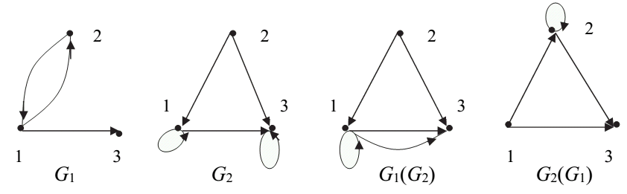
Графы G₁, G₂ и их композиции G₁(G₂) и G₂(G₁)
G₁ | G₂ | G₁(G₂) | G₂(G₁)
(1,2) (1,3) | (1,1) (1,3) | (1,1) (1,3) | (1,2) (1,3)
(2,1) | (2,1) (2,3) | (1,3) (2,1) | (2,2) (2,3)
 | (3,3) | (2,3)

Slide 15
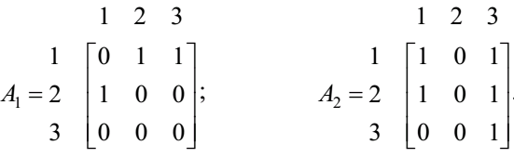
Матрицы смежности вершин исходных графов

Slide 16
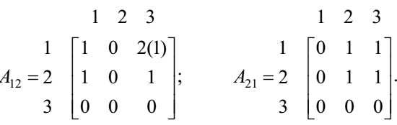
Находим произведения матриц A₁₂ = A₁ · A₂ и A₂₁ = A₂ · A₁, которые соответствуют матрицам смежности графов G₁(G₂) и G₂(G₁)

